Slide 1

苏教版 数学 五年级 下册
6
圆
圆 的 认 识
情境导入
探究新知
课堂练习
课堂小结
课后作业
WWW.PPT818.COM

Slide 2


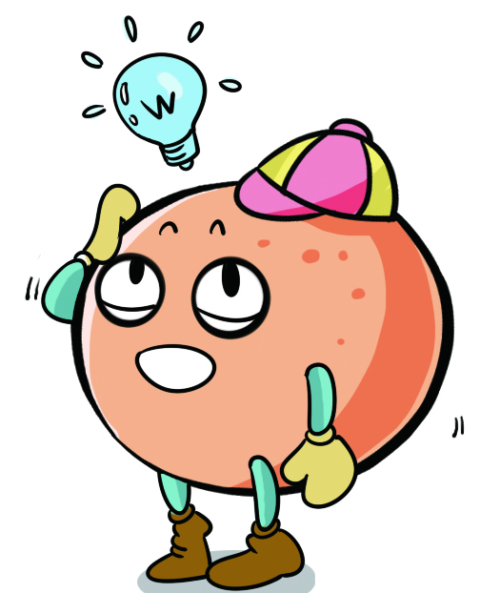

情境导入
说出下面各图形的名称。
三角形、长方形、正方形、梯形、平行四边形。
这些图形有什么共同特征？
这些都是线段围成的平面图形。
返回

Slide 3





探究新知
例 1
你能在图中找出圆形吗？
圆和以前学过的三角形、长方形等多边形相比，有什么相同，有什么不同？
返回

Slide 4

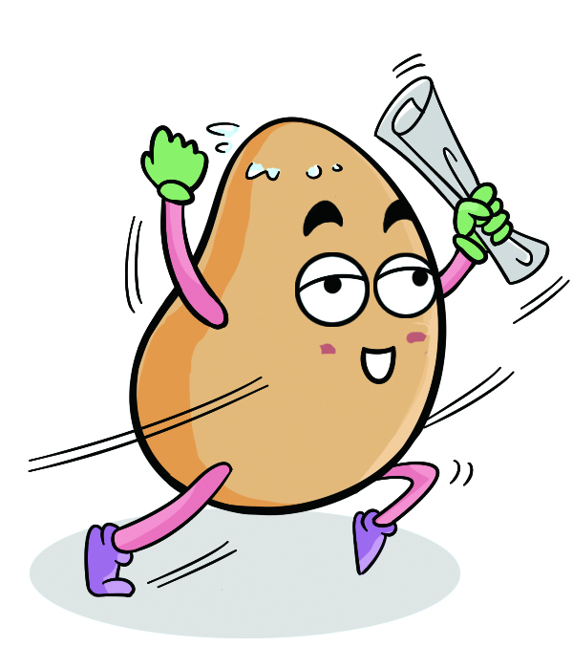
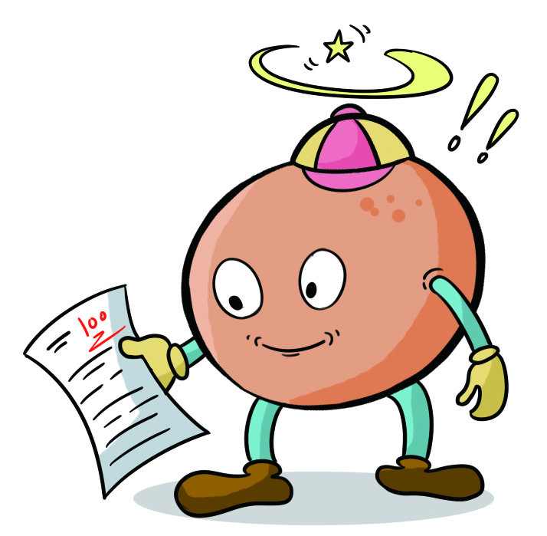
圆和以前学过的三角形、长方形等多边形相比，有什么相同，有什么不同？
圆和多边形都是平面图形。
多边形由线段围成，有顶点。
圆由曲线围成，没有顶点。
返回

Slide 5
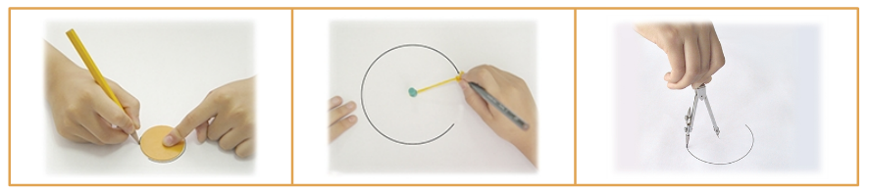
想办法画出一个圆，与同学交流。
返回

Slide 6
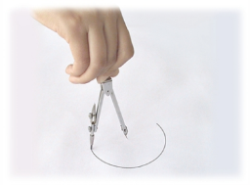
你也能用圆规画一个圆吗？先试着画一画，再和同学说说用圆规画圆时要注意什么。
把圆规两脚分开，定好两脚间的距离。
有针尖的脚要固定在一点上。
旋转圆规时两脚间的距离不能变。
返回

Slide 7

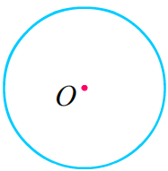
画圆时，针尖固定的一点是圆心，通常用字母O表示；
返回

Slide 8
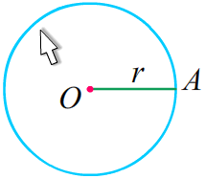
画圆时，针尖固定的一点是圆心，通常用字母O表示；
连接圆心和圆上任意一点的线段（如OA）是半径，通常用字母r表示；
返回

Slide 9
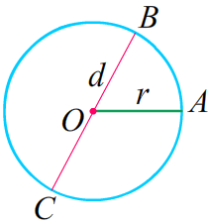
连接圆心和圆上任意一点的线段（如OA）是半径，通常用字母r表示；
画圆时，针尖固定的一点是圆心，通常用字母O表示；
通过圆心并且两端都在圆上的线段（如BC）是直径，通常用字母 d 表示；
在自己画的圆内标出圆心，画一条半径和一条直径，并分别用字母表示。
返回

Slide 10
在同一个圆内，有多少条半径，多少条直径？直径的长度和半径的长度有什么关系？
例 2
任意画一个圆，折一折，画一画，比一比，说说你的发现。
返回

Slide 11
在同一个圆里，所有的半径都相等，所有的直径也相等。
圆的半径和直径都可以画无数条。
在同一个圆里，直径的长度是半径的2倍……
返回

Slide 12
d
d = 2r 或 r =
2
圆是轴对称图形吗？它有多少条对称轴？
圆是轴对称图形，它有无数条对称轴，每条直径都是他的对称轴。
返回

Slide 13

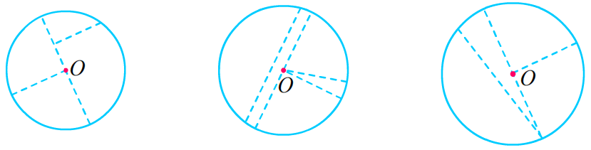
同步练习
课堂练习
1.分别描出下面各圆的半径和直径，并量出它们的长度。
r = 1 cm
r = 1.1 cm
r = 1.2 cm
d = 2 cm
d = 2.2 cm
d = 2.4 cm
返回

Slide 14
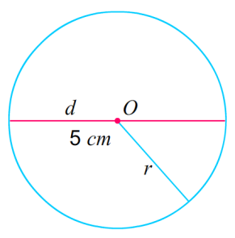
2.画一个直径是5厘米的圆，并用字母O、r、d分别表示它的圆心、半径和直径。
返回

Slide 15
同步练习
3.
0.12米
半径（r） | 20厘米 |  | 7厘米 |  | 3.9米
直径（d） |  | 6米 |  | 0.24米
3米
40厘米
14厘米
7.8米
返回

Slide 16
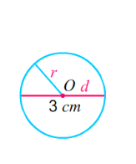
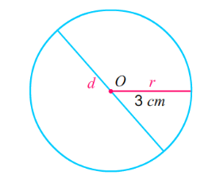
同步练习
4.按照下面的要求画圆，并在画出的圆中分别用O、r、d标出圆心、半径和直径。
（1）半径3厘米。
（2）直径3厘米。
返回

Slide 17
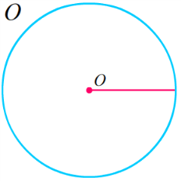
同步练习
5.先量出右边圆的半径是多少毫米，再以点O为圆心在圆内画出两个大小不同的圆。
量出所画两个圆的半径各是多少毫米？
6mm
18mm
12mm
返回

Slide 18


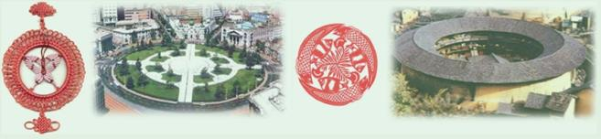
同步练习
你注意过这样的自然现象吗？
你欣赏过这样的建筑物或工艺品吗？
返回

Slide 19
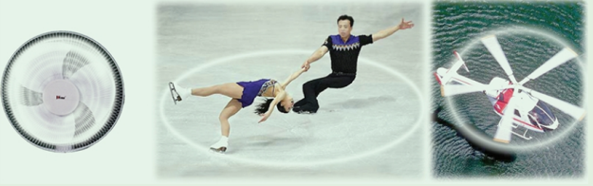
同步练习
你见到过类似的运动吗？
圆形在我们的生活中随处可见。古希腊的一位数学家曾经说过，在一切平面图形中，圆是最美的。
返回

Slide 20

课堂小结
这节课你们都学会了哪些知识？
我认识了圆，圆由曲线围成，没有顶点。
画圆时，针尖固定的一点是圆心，通常用字母O表示；连接圆心和圆上任意一点的线段（如OA）是半径，通常用字母r表示；通过圆心并且两端都在圆上的线段（如BC）是直径，通常用字母 d 表示。
返回

Slide 21


课后作业
补充习题：
对应练习
返回

